Slide 1
웹프로그래밍 프로젝트
컴퓨터공학과 201211383
조영래

Slide 2
목차
활용 라이브러리 소개
기능 별 라이브러리 활용 내용

Slide 3
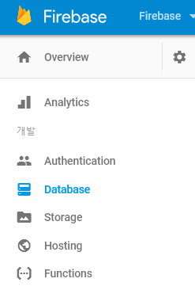
FireBase
FireBase의 Database와 Storage를 이용하여
에버노트랑 비슷한 기능을 가진것을 구현

Slide 4
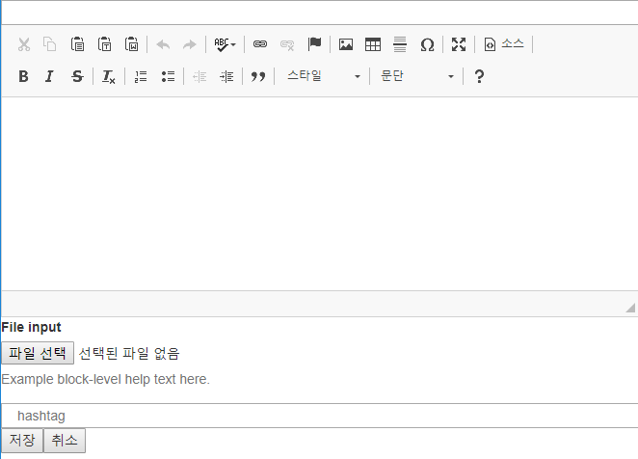
활용라이브러리
CK Editor를 이용하여 작성 페이지를 구성하였습니다.

Slide 5

활용라이브러리
Bootstrap 을 이용하여 기존 버튼 모양을 이렇게 수정 하였습니다.

Slide 6
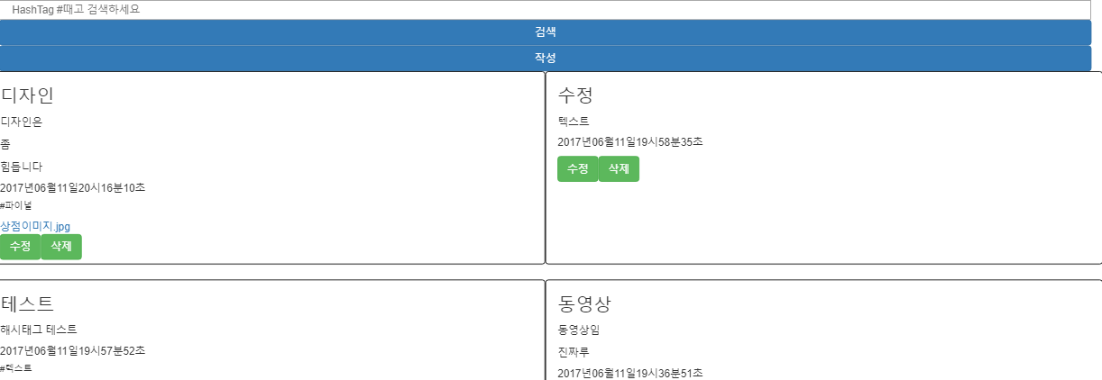
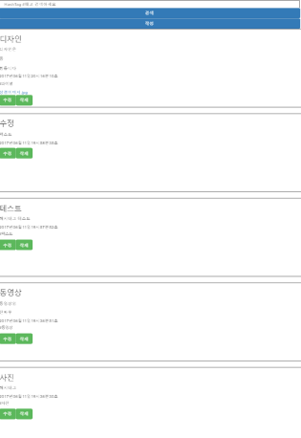
레이아웃구성
Bootstrap을 이용하여 데스크탑 버전일때는 2칸으로 모바일 버전일때는 일자로 보이게 만들었습니다.

Slide 7
레이아웃구성
각 컬럼의 높이를 최대컬럼의 높이로 통일 하여 일정하게 만들었습니다.

Slide 8
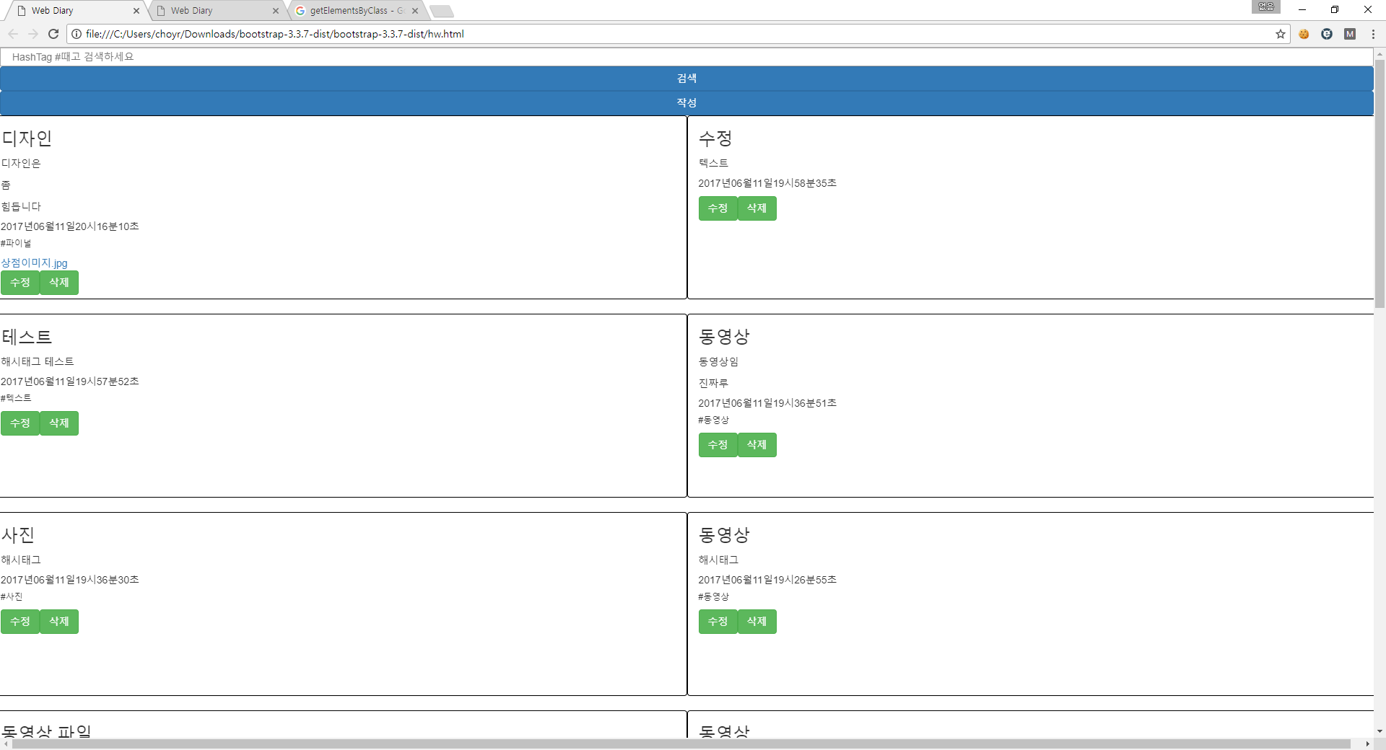
레이아웃 구성 데스크탑

Slide 9
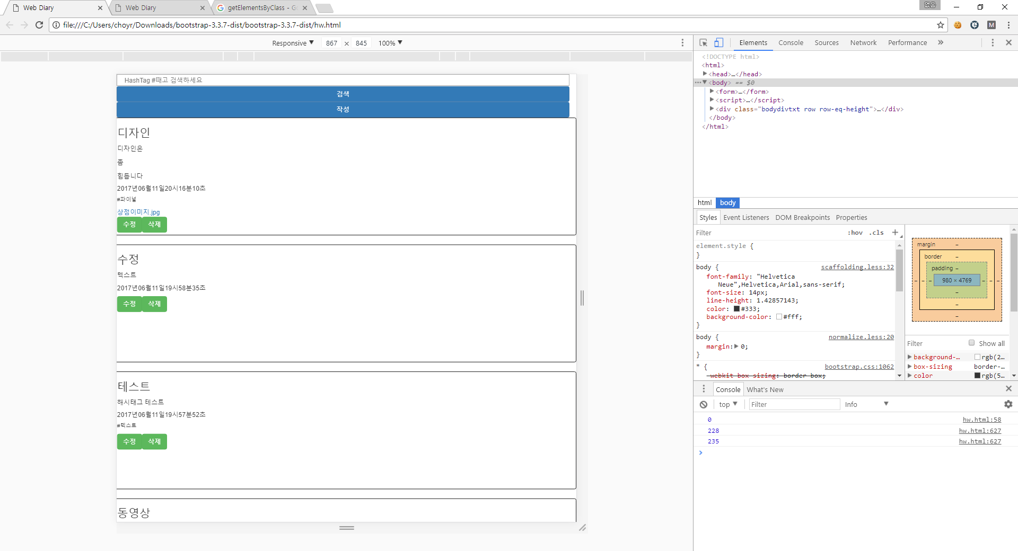
레이아웃구성 모바일

Slide 10
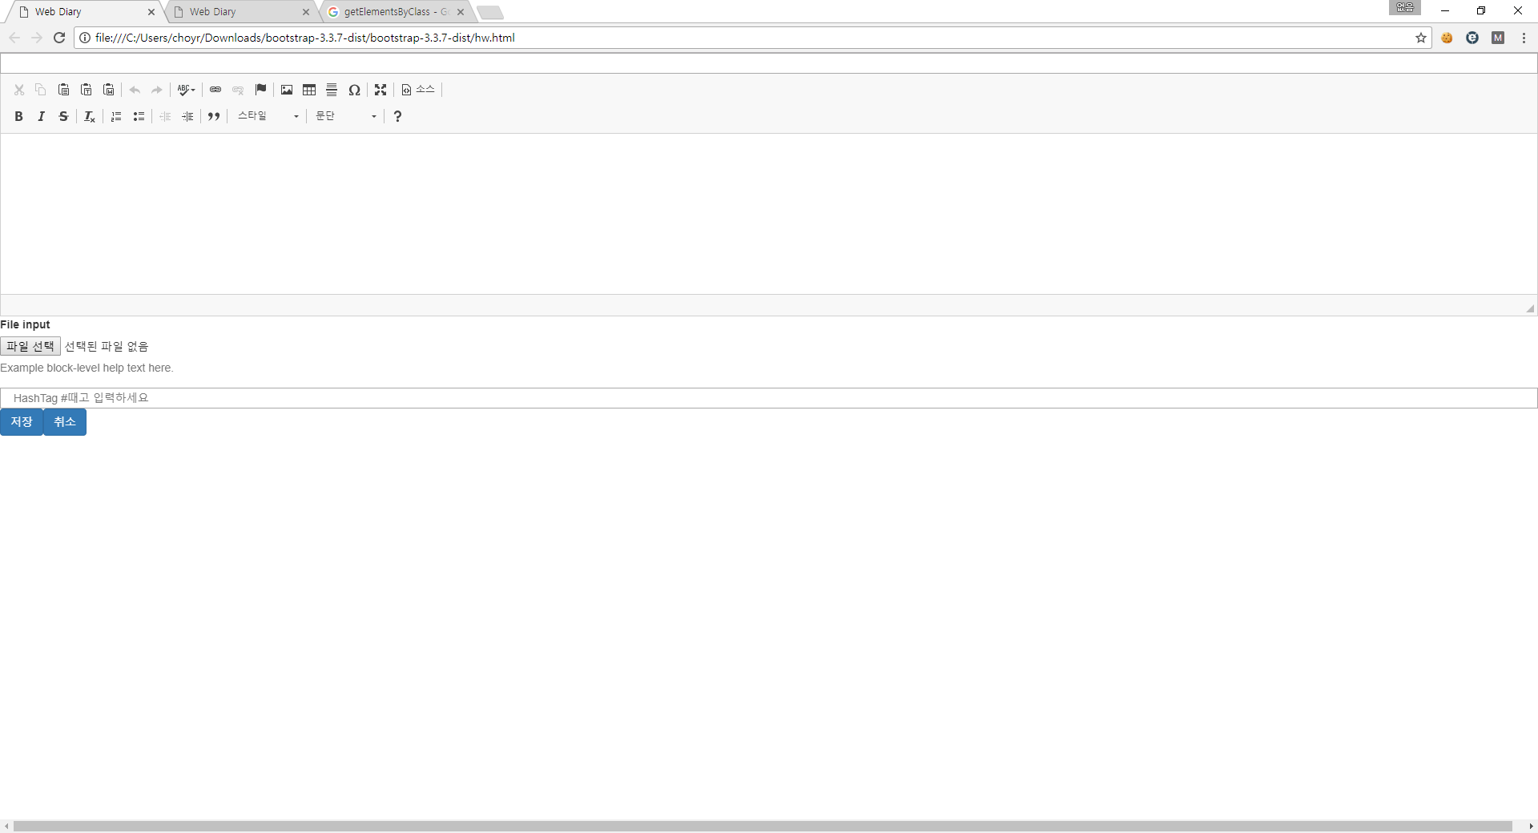
레이아웃구성
작성버튼을 누르면 기존에 있던 내용들을 전부 삭제하고 텍스트에디터 부분이 나옵니다.

Slide 11
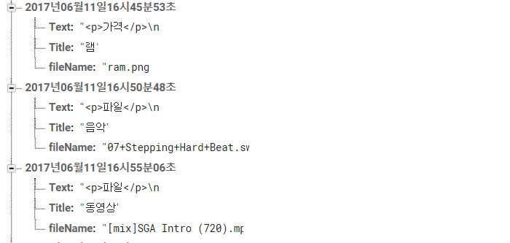
저장기능
저장을 하게 되면 작성시간 기준으로 firebase의 database에 이렇게 기록되게 하였습니다.

Slide 12
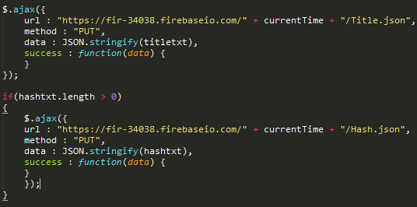
저장기능
FireBase Database 접근방법

Slide 13
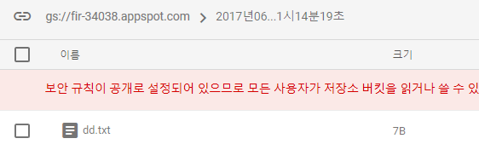
저장기능
첨부파일의 경우에도 작성하고 있는 시간을 기준으로해서 첨부파일이 있으면 firebase의 Storage에 저장됩니다.

Slide 14
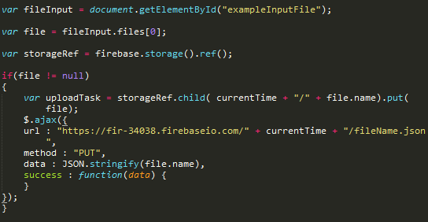
저장기능
FireBase Storage 접근방법

Slide 15
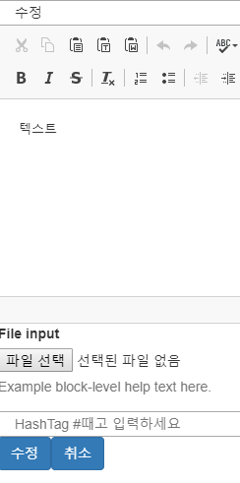
수정기능
수정할 메모의 수정버튼을 누르면 firebase의 database의 내용을 가지고 와서 수정이 가능합니다.

Slide 16
삭제기능
삭제버튼을 누르면 firebase의 database에 해당되는 데이터값을 null을 입력하여 삭제합니다.

Slide 17
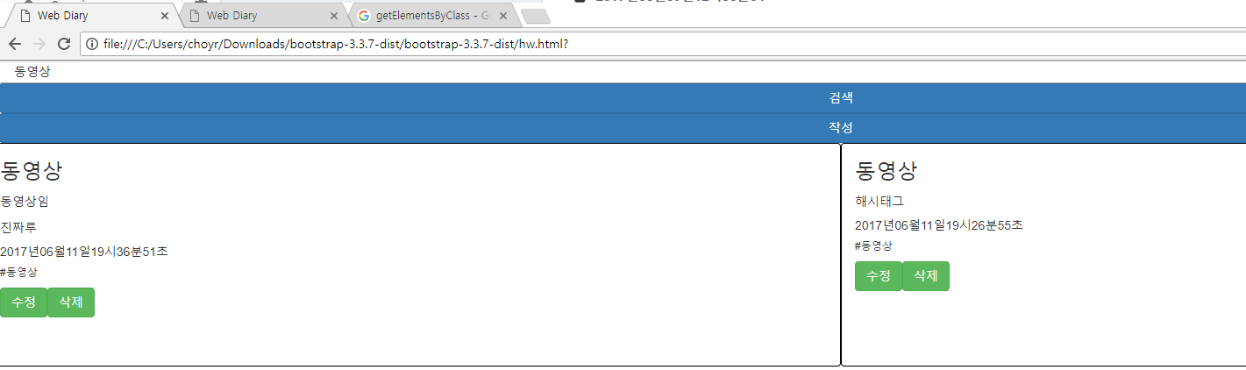
해시태그검색
해시태그를 입력하게 되면 같은 해시태그의 데이터들을 불러와서 화면에 나타냅니다.

Slide 18
부족한 점
웹프로그래밍을 잘 못하다 보니 코드가 중복되는것들을 합치지 못하였고 또 하나하나 구현하는데 시간이 생각보다 많이 들었습니다.
메모에 첨부파일을 넣고 저장할때 용량이 작은 이미지나 텍스트 같은 파일들은 바로바로 빨리 올라가지만 용량이 큰 동영상 파일 같은 경우 첨부파일을 넣고 메모를 저장하고 한참동안 가만히 놔두어야지 올라갑니다.

Slide 19
부족한 점
CK Editor 라이브러리를 잘 활용을 못하였습니다. 웹에 텍스트 에디터를 띄우는데는 성공하였지만 CK Editor을 이용해서 메모의 효율같은것을 올리지는 못하여서 아쉬웠습니다.

Slide 20
감사합니다!

